Slide 1
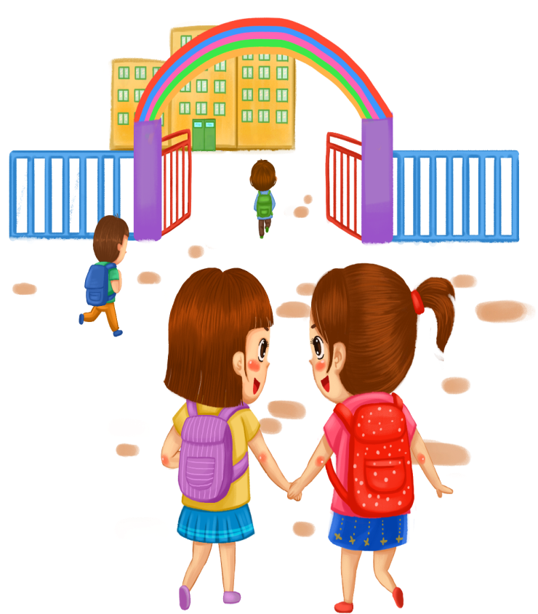
TRƯỜNG TIỂU HỌC SÀI ĐỒNG
Bài 27 – Tiết 3
Giáo viên: Phùng Hải Châu
NGUYỄN
THỊ ÁI QUYÊN

Slide 4
1. Trong những câu thơ, câu văn dưới đây, dấu hai chấm dùng để làm gì?
a. Cá vui: mưa trên sông
Sông vui: đò vào bến
Bến vui: ở cạnh trường
Trường vui: đông bé đến...
(Phạm Hổ)
b. Rồi những cảnh tuyệt đẹp của đất nước hiện ra: cánh đồng với những đàn trâu thung thăng gặp cỏ, dòng sông với những đoàn thuyền ngược xuôi.
(Nguyễn Thế Hội)
c. Đảo hiện lên rực rỡ vào lúc vầng đông bắt đầu tỏa ánh sáng. Sắc xanh nhô lên mịn màng. Chim bay vút lên khoe trăm màu áo đan chéo nhau trong không trung: nâu, trắng, mun, vàng, xám, tím biếc,...
(Võ Văn Trực)

Slide 5
Báo hiệu bộ phận câu đứng sau là phần giải thích
a. Cá vui: mưa trên sông
Sông vui: đò vào bến
Bến vui: ở cạnh trường
Trường vui: đông bé đến...
(Phạm Hổ)

Slide 6
Báo hiệu bộ phận câu đứng sau là phần liệt kê.
b. Rồi những cảnh tuyệt đẹp của đất nước hiện ra: cánh đồng với những đàn trâu thung thăng gặp cỏ, dòng sông với những đoàn thuyền ngược xuôi.
(Nguyễn Thế Hội)
c. Đảo hiện lên rực rỡ vào lúc vầng đông bắt đầu tỏa ánh sáng. Sắc xanh nhô lên mịn màng. Chim bay vút lên khoe trăm màu áo đan chéo nhau trong không trung: nâu, trắng, mun, vàng, xám, tím biếc,...
(Võ Văn Trực)

Slide 7
2. Chọn dấu hai chấm hoặc dấu phẩy thay cho ô vuông trong đoạn văn. Vì sao em chọn dấu câu đó?
Mèo Mun có sở thích đặc biệt: ăn cá. Thế là mèo mẹ mua về cho Mun ít cá tươi: 1 con rô, 2 con diếc,... Mẹ nướng cá lên. Mun vui lắm. Vừa ăn, chú vừa luôn miệng khen: Cá giòn, thơm và ngọt quá!”. Và chú cũng không quên một việc quen thuộc: nói lời cảm ơn mẹ.
(Theo Nguyễn Hữu Đạt)

Slide 8
Bộ phận nào trong câu giải thích rõ sở thích đặc biệt của Mèo Mun?
Mèo mẹ mua những loại cá nào? Bộ phận nào của câu có ý nghĩa liệt kê các loại cá đó?
Trước những bộ phận câu trên, cần đặt dấu hai chấm hay dấu phẩy?
Chỉ ra bộ phận câu giải thích một việc quen thuộc của Mèo Mun.

Slide 9
Trình bày trước lớp
Trình bày
Nhận xét

Slide 10
2. Chọn dấu hai chấm hoặc dấu phẩy thay cho ô vuông trong đoạn văn. Vì sao em chọn dấu câu đó?
Mèo Mun có sở thích đặc biệt: ăn cá. Thế là mèo mẹ mua về cho Mun ít cá tươi: 1 con rô, 2 con diếc,... Mẹ nướng cá lên. Mun vui lắm. Vừa ăn, chú vừa luôn miệng khen: Cá giòn, thơm và ngọt quá!”. Và chú cũng không quên một việc quen thuộc: nói lời cảm ơn mẹ.
(Theo Nguyễn Hữu Đạt)

Slide 12
3. Nói tiếp để hoàn thành các câu dưới đây:
a. Rô-bốt được tạo ra để (...).
b. Trai tráng khắp Hy Lạp đổ về thành phố Ô-lim-pi-a để (...).
c. Chúng ta cần học ngoại ngữ để (...).

Slide 13
Thảo luận và ghép các từ ngữ để tạo thành câu
Thảo luận nhóm 4

Slide 14
Trình bày trước lớp
Trình bày
Nhận xét

Slide 15
a. Rô-bốt được tạo ra để (...).
b. Trai tráng khắp Hy Lạp đổ về thành phố Ô-lim-pi-a để (...).
c. Chúng ta cần học ngoại ngữ để (...).
giúp con người làm việc.
thi đấu
thể thao.
giao tiếp với bạn bè quốc tế.

Slide 16
4. Cùng bạn đặt và trả lời câu hỏi Để làm gì?.
Mẫu:
- Chúng ta tập thể dục, thể thao để làm gì?
- Chúng ta tập thể dục, thể thao để nâng cao sức khỏe.

Slide 17
Hỏi đáp
theo cặp

